Slide 1
«Трофимов Сергей Иванович:
незабываемый след в жизни
Карпинской библиотеки…»
Автор: Кокорина Марина Анатольевна -
заведующая отделом обслуживания
муниципального бюджетного учреждения
«Карпинская централизованная библиотечная система»
ГО Карпинск
2022 г.

Slide 2
Никто от бед не застрахован, И, если вдруг не стало дня: Погасли краски, свет закован В плену Судьбы, и для тебя…
Беде не отдавайся в руки, Учись мир снова открывать, Тебе помогут в этом люди, Жизнь по-новому принять…

Slide 3
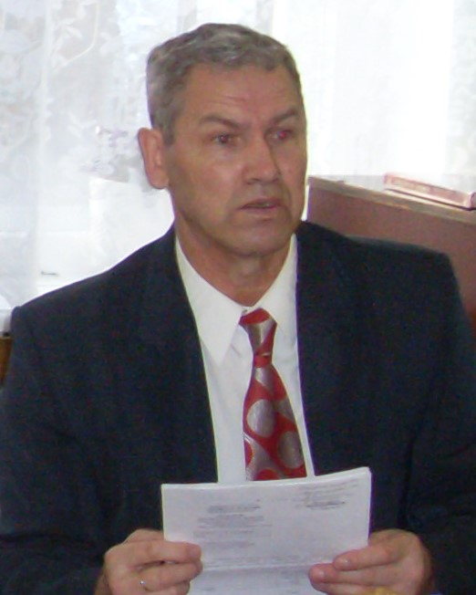
Трофимов
Сергей Иванович

Slide 4
По роду своей многолетней работы в Центральной городской библиотеке им. А.С. Попова мне приходилось встречаться со многими интересными людьми: вспомнить есть о ком…
Но сегодня я хочу рассказать о Трофимове Сергее Ивановиче - групорге Карпинской группы ВОС.
Слепота подбиралась к нему украдкой, постепенно стирая привычный абрис предметов, искажая и уродуя черты лица, пугая перспективой наступления полной темноты. Очки уже совсем не помогали. «1 группа инвалидности» - наконец, вынесла решение комиссия ВТЭК…
Ему пришлось расстаться с работой. С любимыми книгами - тоже, да и телевизор радовал мало. Чем заняться? Ведь его с детства, привыкшего к труду, спортсмена, непоседу, страшно тяготило вынужденное безделье.
С четырёх лет он воспитывался в детском доме и привык добиваться всего сам. Девиз, с которым он шёл по жизни: «Не жди милости от других, лучше подумай, что ты можешь дать людям!». И в трудный час он вспомнил свой девиз. И когда, казалось, отчаяние уже готово было овладеть им, вдруг пришло решение вступить в городское общество слепых. «Общественная работа - вот что меня спасёт! Кому - то ведь ещё хуже, чем мне».
В 2000 году он вступил в члены общество слепых, где зарекомендовал себя хорошим организатором и активным участником проводимых мероприятий, а в 2002 году его избирают групоргом Карпинской группы ВОС.

Slide 5
Став руководителем Сергей Иванович полностью окунулся в работу, а я в то время возглавляла «Сектор по работе с инвалидами». Вот тогда - то и пересеклись наши с ним пути на поприще взаимовыгодного сотрудничества, которое продлилось 10 лет.
Свою первую встречу с Сергеем Ивановичем и своими будущими подопечными я не забуду никогда. До меня работники библиотеки приходили на собрания местной организации ВОС и проводили громкие чтения газет.
Подготовив подборку статей из журналов, я отправилась в Общество. Открыв дверь зала, где собрались члены общества, я оторопела, он был полон и все они были намного старше меня и солиднее. В голове промелькнула одна мысль: «Смогу ли? Будет ли интересно меня слушать?». Навстречу мне поднялся со стула, улыбаясь, мужчина – это и был Сергей Иванович, он и представил меня: «Сегодня у нас в гостях сотрудник библиотеки Марина Анатольевна, которая почитает нам», - и дал мне слово. Доброжелательное отношение успокоило меня и я, уже не так волнуясь, прочитала подготовленные рассказы.
Когда встреча закончилась, Сергей Иванович сказал: «А Вы - молодец, интересные рассказы прочитали! Надеюсь, мы будем встречаться регулярно». Это меня окрылило и, выйдя из зала, я поняла, что работать с ним мне будет легко и не ошиблась, ведь перед нами стояла одна общая задача: каждый человек должен чувствовать себя полноценным членом общества, даже если его возможности ограничены.

Slide 6
Шло время, члены общества проводили свои собрания в актовом зале Управления социальной защиты населения, и мы предложили им собираться в стенах нашей библиотеки, на что они с радостью согласились. И мы не пожалели, что взяли их под «своё крыло».
В очередной раз, когда состоялась наша встреча, члены ВОС в прямом смысле слова «завалили» меня просьбами прочитать тот или иной материал. Вот тогда родилась совместная идея создания кружка громкого чтения, где можно будет удовлетворить все просьбы. «Да. Хорошо, ведь не все члены общества получают в полном объёме нужную им информацию. Давайте попробуем», - сказал Сергей Иванович.
Эта идея с успехом воплотилась в жизнь. Несмотря на разный возраст и увлечения всегда находились общие темы и интересы. В любую погоду члены кружка спешили, чтобы встретиться, пообщаться, послушать громкое чтение художественной литературы и периодических изданий, но чаще всего, для удовлетворения информационных потребностей слушателей подбирались юридические материалы, освещающие различные аспекты, касающиеся жизнедеятельности инвалидов, коммунальных услуг и медицинского обслуживания. Некоторые прочитанные публикации о деятельности ЖКХ, оказания медицинских услуг вызывали горячее обсуждение присутствующих

Slide 8
Однажды, обсуждая очередную тематику встречи, Сергей Иванович обратился ко мне: «Марина Анатольевна, Вы поняли, насколько остро члены общества нуждаются в общении друг с другом, а мои «старейшины» Общества - Гнедкова Надежда Ивановна и Исакова Любовь Константиновна неоднократно предлагали мне создать клуб. Может, подумаем?». «А почему бы и нет. Никаких финансовых вложений он не требует, что не маловажно для нас», – ответила я. Так образовался клуб и назвали его символично «Завалинка», ведь именно на завалинке, окончив труды праведные, собирались семьи, приходили друзья, соседи и обсуждали текущие события.
Встречи решили проводить 1 раз в квартал, а приглашение специалистов Пенсионного фонда и Управления социальной защиты взял на себя Сергей Иванович. А я со своей стороны предложила проведение: литературных и познавательных часов, часов здоровья и «интересных сообщений», обзоры выставок, экскурсии и многое, многое другое. С каждым годом клуб рос, крепчал, расширял свои ряды - это нас радовало, ведь это были не только члены общества, но и наши читатели.

Slide 9
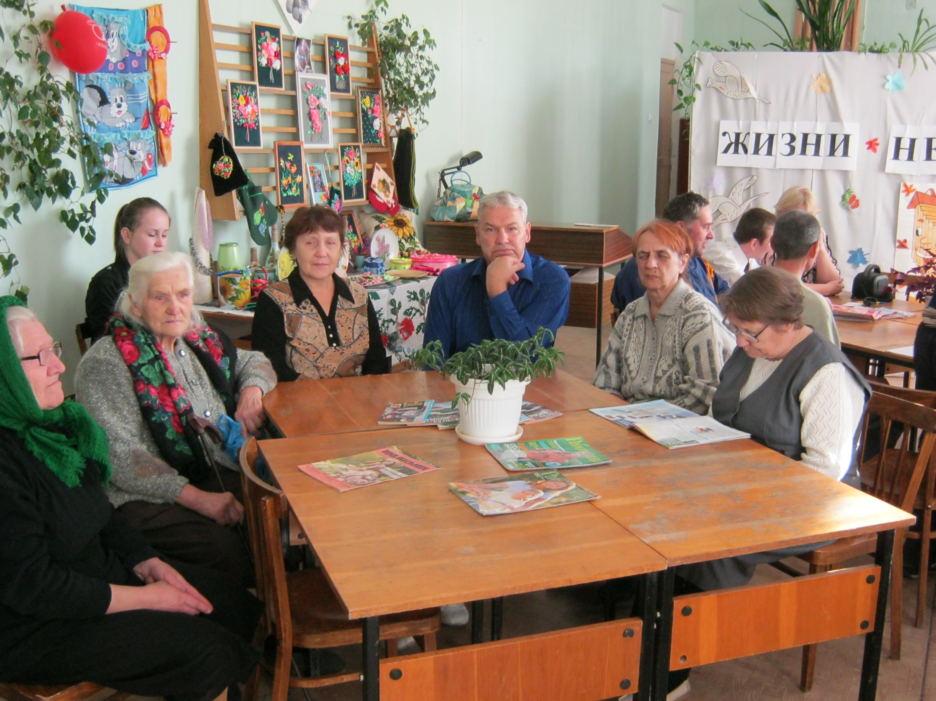

Slide 10
Со временем возникла потребность в культурном досуге. Вначале попробовали проводить вечера отдыха к праздничным датам: Новому году, Международному женскому дню, Дню Победы, Дню Белой трости.
Участники, глядя на Сергея Ивановича, ставшего для них примером, забывали о своих недугах и возрасте, с азартом участвовали сами в различных конкурсах и викторинах, разыгрывали сценки театра - экспромта, читали стихи, пели песни и т.д. Большинство мероприятий проходило в непринужденной обстановке за чашкой чая.
Уходя, они говорили: «Для нас библиотека стала настоящим вторым домом. Нам здесь нравится, Спасибо!».

Slide 11
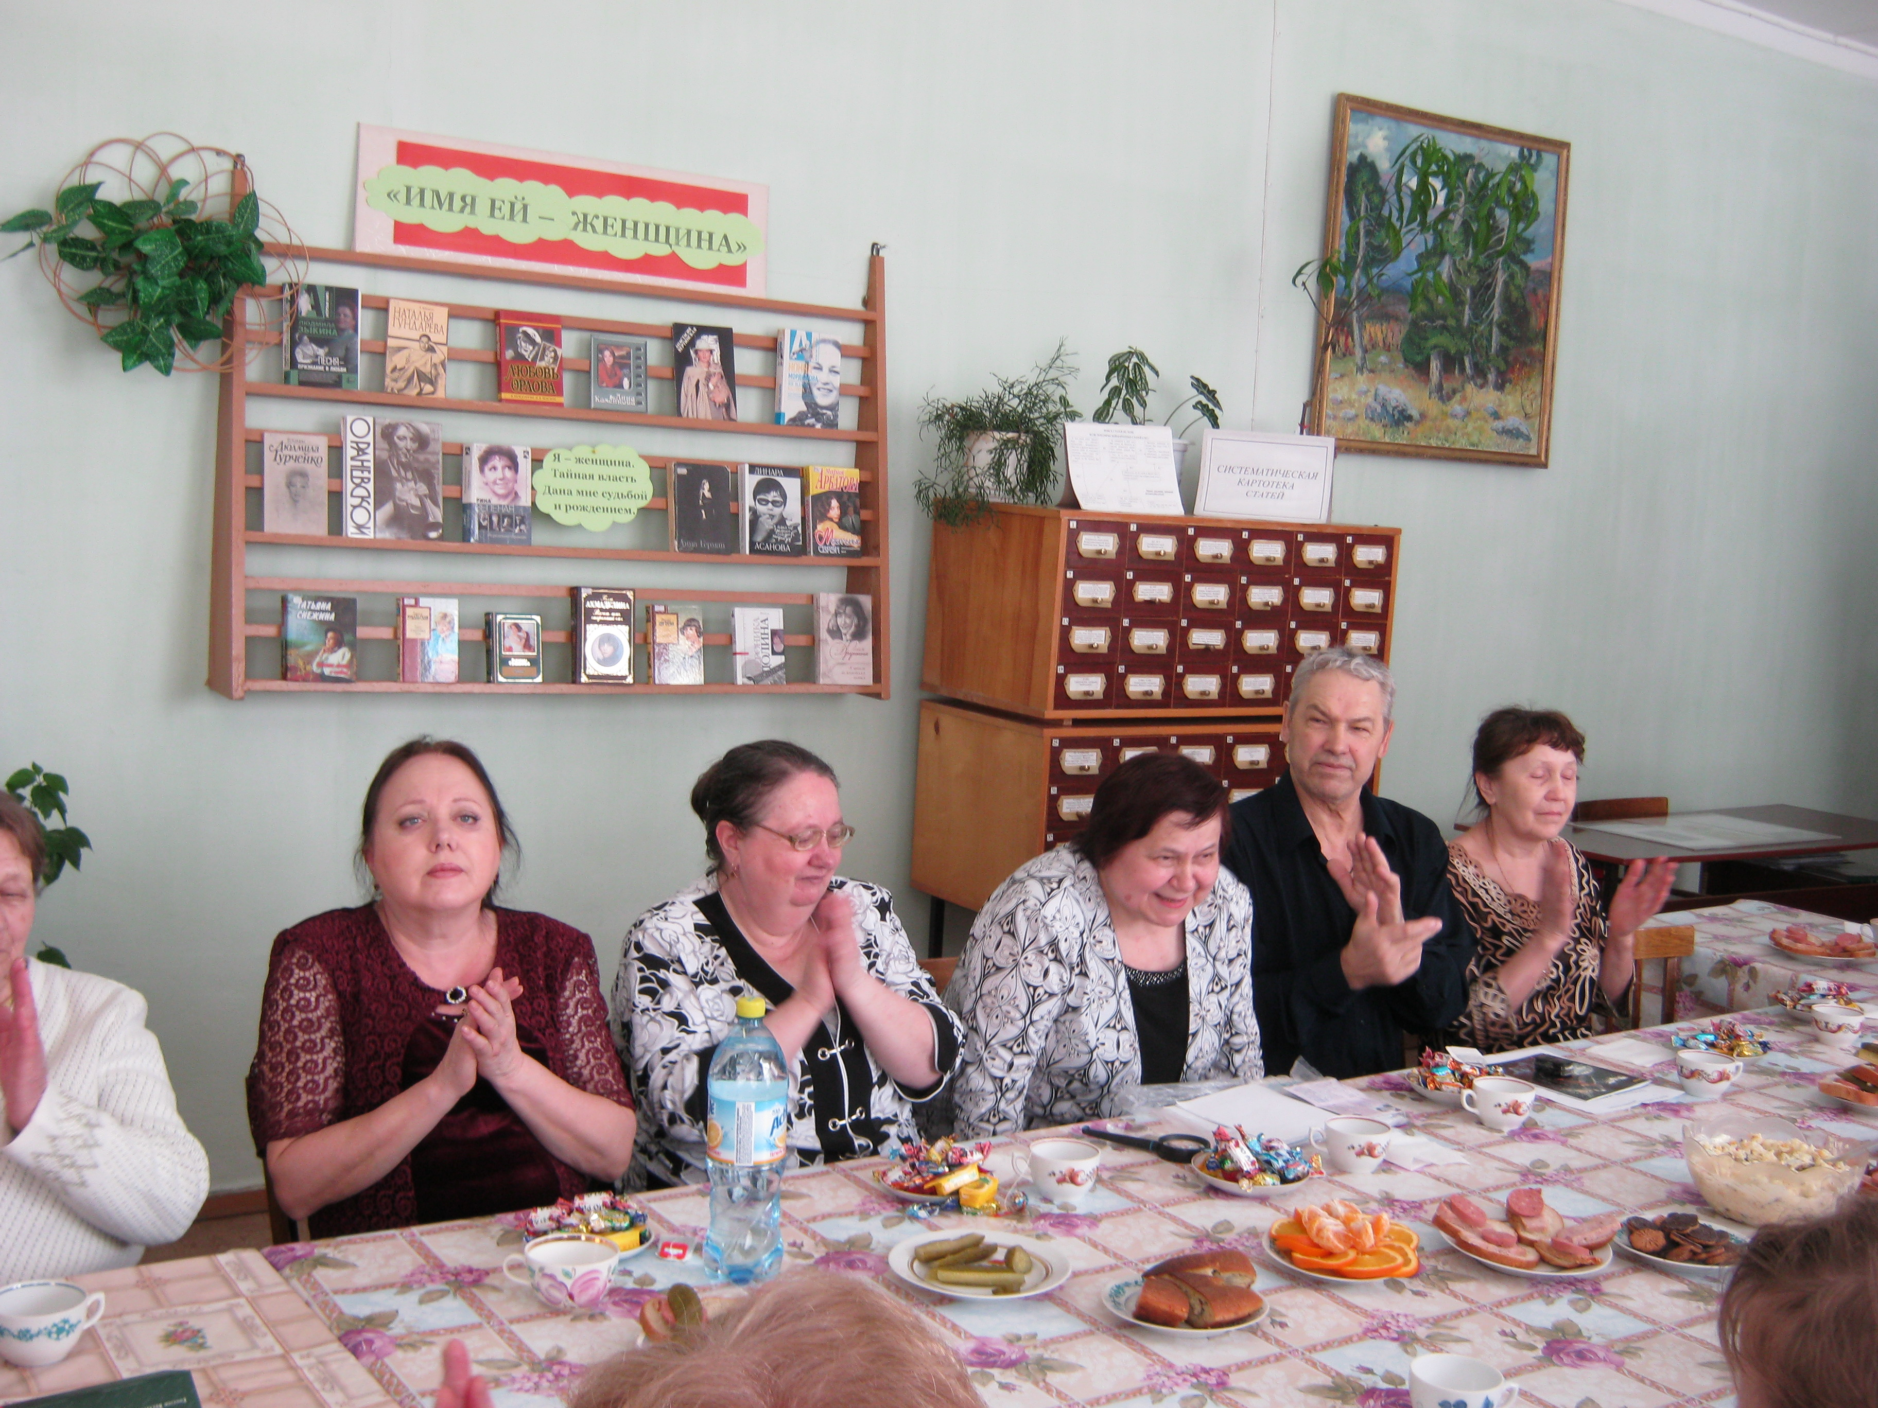

Slide 15
Благодаря нашей совместной деятельности в местных газетах стала чаще появляться информация о работе библиотеки и общества слепых, о существовании которой в городе мало кто знал. А для многих членов общества библиотека стала связующей нитью с окружающим миром, помогая развить и удовлетворить информационные потребности, исцеляя посредством книги, общения, давая новые стимулы к жизни.
В 2004 году за работу с людьми с ограниченными возможностями библиотека получила памятный подарок и Благодарственное письмо Свердловской областной специальной библиотеки для слепых. Это дорогого стоило, ведь в других городах ещё только начинали работать в этом направлении.
К сожалению, Сергей Иванович рано ушёл из жизни, но оставил незабываемый след в жизни библиотеки.

